Slide 1

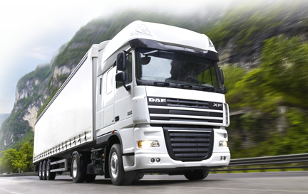
Vysoká škola technická a ekonomická
Ústav technicko-technologický
MOŽNOSTI ŘEŠENÍ NEDOSTATKU
PARKOVACÍCH MÍST PRO NÁKL. AUTOMOBILY
SILNICE I/3 (Č. BUDĚJOVICE – ST. HRANICE S RAKOUSKEM)
Autor práce: Mgr. Andrea Honzová
Vedoucí práce: doc. Ing. Ján Ližbetin, PhD.
Oponent práce: doc. Ing. Rudolf Kampf, CSc.
2016 / 2017

Slide 2
MOTIVACE A DŮVODY K ŘEŠENÍ DANÉHO PROBLÉMU
Osobní zkušenost spolujezdce v kabině NA
Sdílená zkušenost zákazníků „řidičů na trase“
Aktuálnost neřešeného tématu
České „ticho po pěšině“

Slide 3
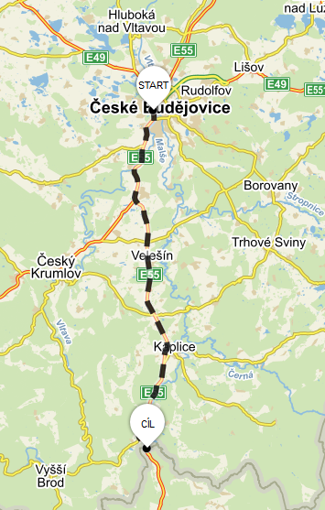
CÍL PRÁCE
Praktický návrh zvýšení kapacity parkovacích míst pro nákladní automobily v dané lokalitě, tj.
na trase České Budějovice – státní hranice s Rakouskem

Slide 4
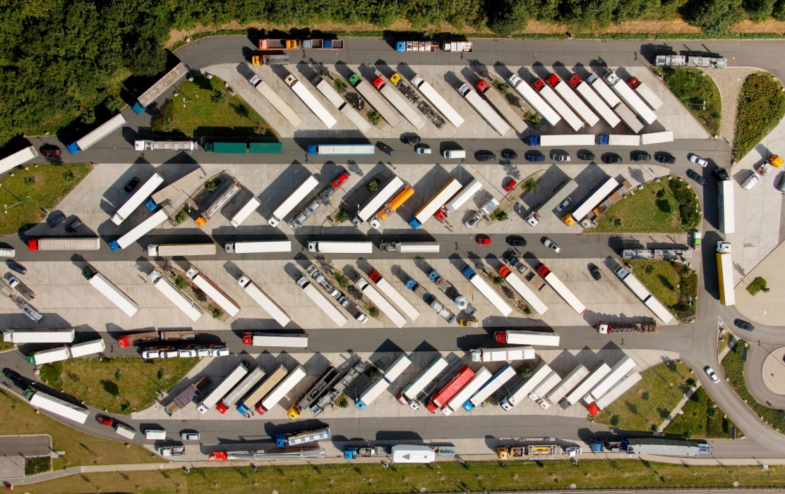
KLÍČOVÁ HYPOTÉZA
Nedostatek parkovacích míst pro nákladní vozidla na trase České Budějovice – státní hranice s Rakouskem

Slide 5
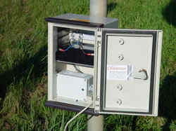
POUŽITÉ METODY
Analýza současného stavu parkovacích možností – oficiálních a zejména neoficiálních ploch
Vlastní výzkum: radarové měření dopravní intenzity a ruční sčítání vozidel
Použití výsledků dalších
již provedených měření
Konzultace s odpovědnými subjekty

Slide 6
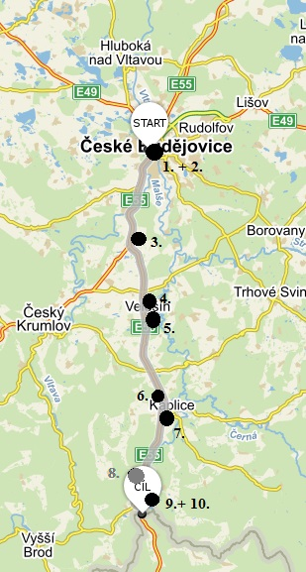
KLÍČOVÝ ÚSEK
    ČESKÉ BUDĚJOVICE –
    ST. HRANICE S RAKOUSKEM
    délka úseku cca. 41 km
    část mezinárodní silnice E55
    počet oficiálních parkovacích ploch: 2 (50 parkovacích míst)
    počet neoficiálních parkovacích ploch: 7
    (30-35 park. míst)

Slide 7
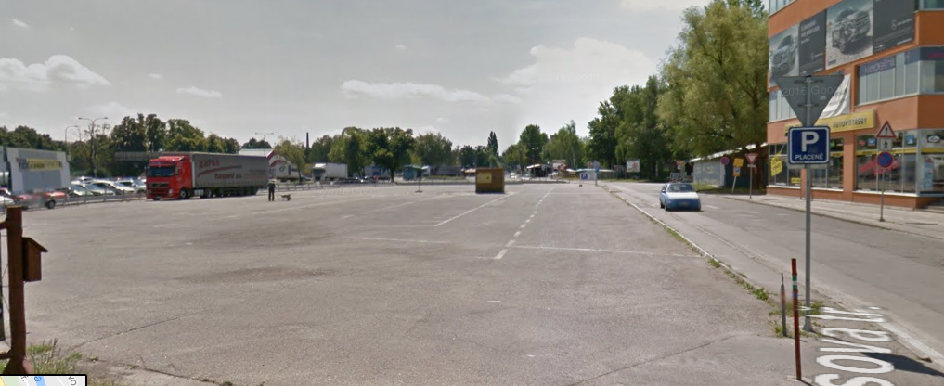
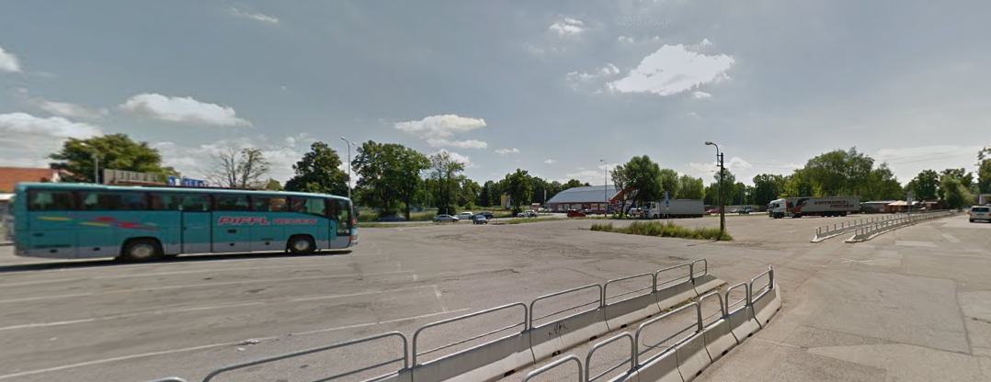
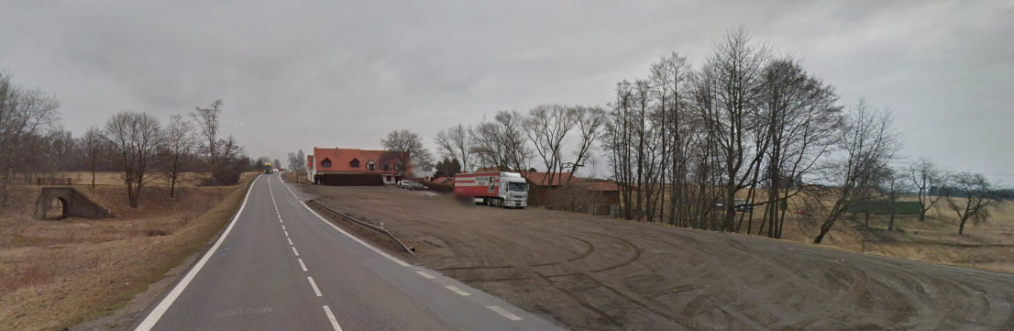
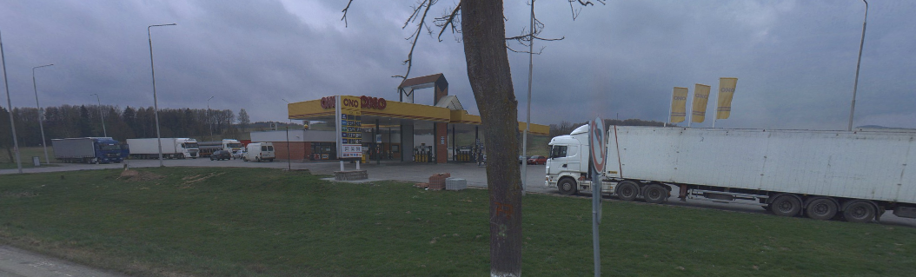
2 x České Budějovice –
ul. Husova / Na Dlouhé louce
( 1. + 2.)
LP Holkov (4.)
Tank Ono Dolní Dvořiště (10.)

Slide 8
IDENTIFIKACE OPTIMÁLNÍHO UMÍSTĚNÍ ODPOČÍVKY
v úvahu 2 místa: Bukovec a Velešín
po konzultacích se subjekty→ volba oblasti: Velešín a okolí

Slide 9
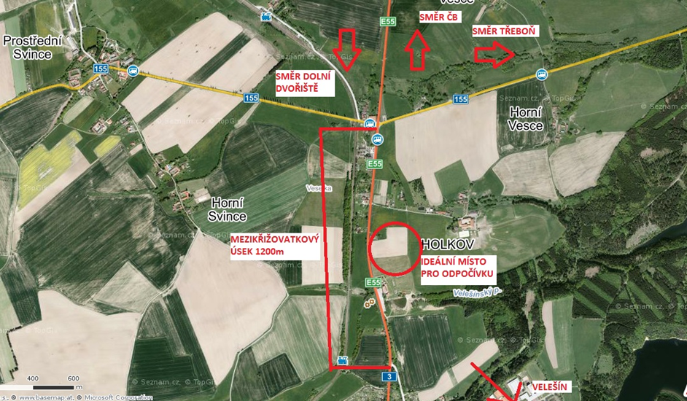
MĚSTO VELEŠÍN A OKOLÍ

Slide 10
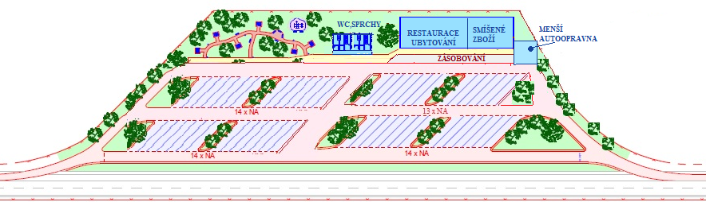
NÁVRH DISPOZIC PARKOVACÍ PLOCHY:
55 park. míst pro NA

Slide 11
HRUBÝ ROZPOČET PRO STAVBU
ODPOČÍVKY

Slide 12
NĚKOLIK SLOV NA ZÁVĚR:
Optimistické řešení do budoucna:
DÁLNICE D3 vč. odpočívek (Chotýčany, Suchdol + plánované meziodpočívky)
DŮLEŽITÁ JE SPOLUPRÁCE:
MDČR, ŘSD ČR, KÚ JK, místní samospráv, ČESMAD, lokálních autodopravců, dalších soukromých subjektů aj.

Slide 13
DĚKUJI ZA POZORNOST!
„…chybné parkování vlastně neexistuje, existují jen dobří a špatní řidiči, stejně jako dobrá a špatná parkovací místa….!“

Slide 14
DOPLŇUJÍCÍ OTÁZKA VEDOUCÍHO PRÁCE
„Jak jste využili výsledky zjišťování intenzity dopravy při řešení vlastního návrhu?“
doc. Ing. Ján Ližbetin, PhD.

Slide 15
DOPLŇUJÍCÍ OTÁZKY OPONENTA PRÁCE
1. „Zlepší se situace v budoucnosti pro parkování nákladních automobilů?
2. Má nedostatek parkovacích míst také vliv na nehodovost v silniční dopravě?“
doc. Ing. Rudolf Kampf, CSc.

Slide 16
PROGNÓZA INTENZITY DOPRAVY TĚŽKÝCH VOZIDEL 2010-2025
Zvýšení prognózy intenzity mezi lety 2010 a 2025
o cca. 50% !!

Slide 17
NEHODOVOST NA
nejčastější příčiny všech DN: nepřizpůsobení jízdy povrchu vozovky, nedodržení bezpečné vzdálenosti, ztráta pozornosti, nevěnování se jízdě
zdroj: www.jdvm.cz

